Slide 1
计算机取证技术
COMPUTER FORENSICS TECHNOLOGY
任课教师：张健
Email：308409399@qq.com
Phone: 13378910988

Slide 2
教材及主要参考书
教材：
  陈龙，麦永浩，黄传河等，计算机取证技术，武汉大学 出版社，2007.3
参考书：
  麦永浩，孙国梓，许榕生，戴士剑，计算机取证与司法鉴定（第二版），清华大学出版社，2014
  王永全，齐曼，信息犯罪与计算机取证 ，北京大学出版社，2010

Slide 3
课程考核
出勤 10%
课程实验（三次实验）40%
期末考试 （开卷）50%

Slide 4
课程内容与课时规划
计算机取证概论（4课时）
计算机取证基础与法学问题（4课时）
计算机通用取证技术（2课时）
Windows系统取证技术（2课时）
Linux系统取证技术（2课时）
网络取证技术（2课时）
取证方法、工具和技术发展新动态（2课时）
实验（6课时）
Notes:
本科教授的具体内容

Slide 5
实验内容
实验一
  Windows 系统证据收集和分析
实验二
  Unix/Linux 系统证据收集和分析
实验三
  网络监控和取证
Notes:
教科书中的八个实验为背景，根据目前取证技术发展的新变化有所调整

Slide 6
为什么需要计算机取证技术
计算机已经深入国民经济生活各领域
与计算机有关的争议及犯罪行为越来越多
计算机犯罪隐蔽性强，取证难度大
法庭依据法律进行判决时需要证据作为依据

Slide 7
1996年北京大学电子邮件案
案情：1996年4月9日，北京大学研究生薛燕戈收到美国密执安大学发给她的关于提供奖学金的电子邮件，但她久等不见正式通知，后来得知有人以她的名义发了一封推辞的电子邮件给密执安大学，使她丧失了深造的机会。
她怀疑是同寝室的张某从中搞鬼，于是收集了以下计算机证据：
  4月12日上午10:12分从记号为“204”的计算机上发出的电子邮件，发件人署名“Nannan”，收件人是美国密苏里-哥伦比亚大学的刘某；
  同一台计算机上四分钟后发出的另一封电子邮件，发件人署名是原告，收件人是密执安大学；
  从北京大学计算机中心的证明，表明了上述两封电邮件是在前后相距4分钟的时间内从同一台计算机上发出，当时张某正在使用这台计算机。
  技术试验结果，表明张某使用这台计算机时别人没有时间盗用。
结果和影响：薛某根据上述电子证据起诉到北京市海淀区法院，状告张某以她的名义伪造电子邮件，使她失去出国深造的机会，并要求其赔礼道歉，赔偿经济损失。案经北京市海淀区法院调解终结，被告以书面形式向作出原告道歉并赔偿人民币1.2万元。由于计算机证据在本案的审理中起到了关键性的作用，关于计算机证据的效力和如何认定，在此案中都得到了淋漓尽致地体现，因此必然对日后类似案件产生积极的影响。
Notes:
漏洞：没有电子邮件的身份鉴别的能力或者邮件源地址可以伪造。
社会工程类的攻击行为：获知被害方最新消息，收集目标信息。张得知薛的奖学金通知信息
证据如何搜集？？密执安大学有没有责任？
受1996年信息发展和条件的限制，证据搜集工作相对简单。

Slide 8
中国第一起网络作品被侵权案
案情：1998年5月，原告陈卫华以“无方”为笔名撰写了《戏说MAYA》一文并刊载于其个人网页《3D芝麻街》上。被告《电脑商情报》于1998年10月将该文刊载。原告在与被告交涉未果的情况下诉至北京市海淀区法院。
争执的焦点之一：如何证明原告陈卫华在网络上的虚拟身份——文章作者“无方”？
法院采纳计算机证据情况：法院在审理案件时，对于原告所举证的电子证据——能够修改版主署名为“无方”的《3D芝麻街》网页的密码、上载和删除文件，采取了“排除法”的认定技术，法院认为：虽然目前个人主页的设立和使用并未明确法律规定，但在一般情况下上述操作只能由主页注册人完成，故原告应为作者“无方”。
影响：该案是中国关于网络作品著作权的第一案，确立了网络作品同样受著作权法保护的重要原则，对如何在维护著作权人的合法利益的同时保护互联网这一新生事物将产生深远的影响。同时，该案也对如何认定网络上虚拟主体身份以及电子证据效力等重要问题作出了很好的司法范例。
Notes:
真的能认定陈定华是“无方”吗？

Slide 9
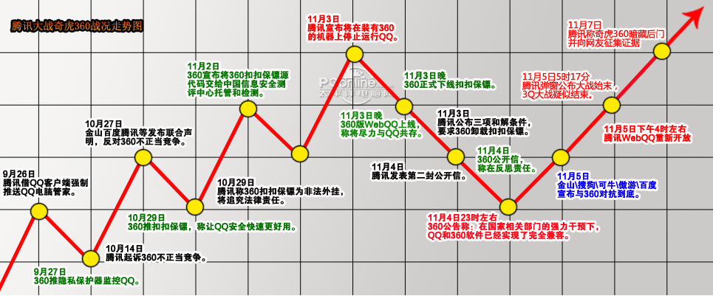
腾讯大战奇虎360案
凸显计算机取证的重要性和紧缺现状
  腾讯副总裁江阳表示，诉讼过程中最难的就是取证，希望政府建立第三方检测平台，帮助企业走出取证困境。
Notes:
作为中国互联网领域中的两家领军公司，腾讯和奇虎360的纠纷也被舆论称为“3Q大战”。该案无论从涉案当事人、涉案金额、争议行为，还是从案件性质、判例渊源、业界影响，均成为社会关注的焦点。由于国内司法界缺乏垄断案例，该案的判决也被认为在互联网行业甚至在全国司法实践中都具有司法标杆的意义。
因为目前网络截图还不予采用，所以很难界定，“就好像偷东西时需要找到目击证人一样难”。企业在取证时会很痛苦，
腾讯状告360的隐私保护器同为桌面管理软件有针对性的对腾讯的 QQ电脑关键例行安全扫描用户电脑中的文件的 行为指桑骂槐，认为是窥探用户隐私，并在软件中开发了有针对QQ.exe文件即发出隐私被窥探告警消息的功能，属于恶意竞争。

Slide 10
网络攻击：大一新生造”XX神器“手机病毒
因为好玩
超百万用户感染
案件告破用时9个小时
在源代码中留下签名和联系方式
Notes:
病毒发作机制、病毒破坏机制、病毒传播机制、病毒保护机制
http：//****××shenqi.apk”。因为是好朋友发来的，又对自己指名道姓，周先生很放心地打开链接，网页提示下载一款叫“××神器”的软件，他选择“安装”。随后，在他完全不知情的情况下，该软件开始向他手机通讯录中的联系人群发同样的短信。周先生的朋友给他打电话说，这是病毒，千万不要点击。郁闷不已的周先生于是选择报警。

Slide 11
网络犯罪现状
2015年，全国公安机关网安部门侦办各类涉网案件19.8万起，抓获违法犯罪嫌疑人30.6万人，全年共清理网上假证、假币、假发票和贩卖违禁品等各类违法信息1300余万条，查处违法信息突出的网站栏目3.8万个，关闭网店5843家，下架商品3.1万件。
——公安部网络安全保卫局

Slide 12
思考：计算机取证技术的目的
从计算机中获取数字证据加以分析，为法庭审判提供依据
  以计算机中的数字证据为对象
  揭示与证明事实
  获得法庭认可 -> 交叉学科
Notes:
1、作为破案的线索和依据；2、作为判案的线索和依据

Slide 13
计算机取证概论
计算机取证的概念
计算机取证的历史与发展
计算机取证的内涵
  计算机取证相关的法律法规理念（原则）
  计算机取证的内容
计算机取证的模型与过程
存在的问题与发展趋势

Slide 14
计算机取证的背景（个人观点）
数字取证
主机取证
网络取证
电子取证
计算机取证
Notes:
1、计算机取证的主要方法有对文件的复制、被删除文件的恢复、缓冲区内容获取、系统日志分析等等，是一种被动式的事后措施，不特定于网络环境。
2、区别于计算机取证，网络取证主要通过对网络数据流、审计迹、主机系统日志等的实时监控和分析，发现对网络系统的入侵行为，自动记录犯罪证据，
并阻止对网络系统的进一步入侵。
3、电子取证则主要研究除计算机和网络以外的电子产品中的数字证据获取、分析和展示，如数码相机、复印机、传真机甚至有记忆存储功能的家电产品等。

Slide 15
计算机取证的定义（一）
计算机取证不过是简单地将计算机调查和分析技术应用于对潜在的、有法律效力的证据的确定与获取上。
——计算机取证专业资深人士Judd Robins
Notes:
冰河开发的最初源因是为了开发一个功能强大的远程控制软件

Slide 16
计算机取证的定义（二）
计算机取证包括了对以磁介质编码信息方式存储的计算机证据的保护、确认、提取和归档。
——一家专业的计算机紧急事件响应和计算机取
证咨询公司

Slide 17
计算机取证的定义（三）
计算机取证是使用软件和工具，按照一些预先定义的程序全面地检查计算机系统，以提取和保护有关计算机犯罪的证据。
——一篇综述文章给出的定义

Slide 18
计算机取证的定义（四）
计算机取证是指对能够为法庭接受的、足够可靠和有说服性的，存在于计算机和相关外设中的计算机证据的确认、保护、提取和归档的过程。
——参考教材给出的定义

Slide 19
计算机取证的定义（五）
把经过科学地推导和证明的方法，应用到从数字设备提取的数字证据的保存、收集、确认、识别、分析、解释、文档编制和展示中，以方便或促进犯罪事件的重构，或帮助预见有破坏性的非授权行为
—— DFRWS在 2001 年第一届年会对数字取证的
权威定义

Slide 20
计算机取证(COMPUTER FORENSICS)
有关计算机取证的定义很多，综合起来，可以认为计算机取证是运用计算机及其相关科学和技术的原理与方法获取与计算机相关的证据以证明某个客观事实的过程。
个人观点：与给出或记下一个生硬的定义相比，更具有指导性和可操作性的是牢记计算机取证的目的。

Slide 21
司法鉴定
何谓司法鉴定？一种解释认为：“司法鉴定是鉴定人运用科学技术或者专门知识对涉及诉讼的专门性问题进行检验、鉴别和判断井提供鉴定结论的活动”，强调的是鉴定人向委托人提供鉴定结论的一种服务；
另一种解释将司法鉴定界定为：“在诉讼过程中，为查明案件事实，人民法院依据职权，或者应当事人及其他诉讼参与人的申请，指派或委托具有专门知识的人，对专门性问题进行检验、鉴别和评定的活动”，强调这种鉴定是由审判法庭启动实施的，具有司法的中立性。

Slide 22
计算机取证与计算机司法鉴定
计算机司法鉴定的检验、鉴别、判断等属于计算机取证

Slide 23
计算机证据
计算机证据是指以计算机形式存在的、用作证据使用的一切材料及其派生物，或者说借助计算机生成的一切证据。

Slide 24
计算机证据与电子证据
计算机证据与电子证据有着千丝万缕的联系但却不同于电子证据。
很多时候，计算机证据在外延上要大于电子证据，因为以机械式计算机、光学计算机、生物计算机为基础的证据只能从“功能上等同”的角度临时当作电子证据处理，显然不是典型的电子证据；
电子证据在外延上也可能大于计算机证据，例如固定电话机是基于属于模拟电子技术的半导体技术而制成的现代通讯工具，他所录制的电话资料就属于电子证据而不属于计算机证据。

Slide 25
证据特性
任何材料要成为证据，均需具备三性：
客观性
  证据必须是客观存在的事实
关联性
  证据必须与案件有某种联系，对证明案件有实际意义
合法性
  证据必须符合法定的形式，并且证据的收集程序是合法的

Slide 26
计算机证据是一类“特殊”的证据
与传统证据一样，证据必须是：
可信的
准确的
完整的
使法官信服的
符合法律法规的（为法庭所接受）

Slide 27
计算机证据的“特殊性”
计算机证据的特点：
（1）无形性：计算机数据不是肉眼直接可见的。
（2）脆弱性（易失性）：磁性介质保存的内容很容易被修改，并且修改不
易留下痕迹。
（3）高科技性（设备依赖性）：证据的产生、传输、保存都要借助高科技
含量的技术与设备。
（4）多态性：是指计算机证据的表现形式是多种多样的。
（5）人机交互性：证据形成的不同环节上有不同的操作人员的参与，都
可能影响计算机系统的运转。
计算机证据的这些特点，使得计算机取证变得更加复杂，有关计算机取证的研究得到广泛关注，并成为司法和计算机科学领域的一项研究课题。

Slide 28
计算机证据的来源
系统日志；
IDS、防火墙、FTP、WWW和反病毒软件日志；
系统的审计记录 ；
网络监控流量；
E-mail；
Windows操作系统和 数据库的临时文件或隐藏文件；
数据库的操作记录；
硬盘驱动的交换分区（SWAP)；
完成特定功能的脚本文件；
Web浏览器数据缓冲；
书签、历史纪录或会话日志、实时聊天记录等等。

Slide 29
证据的实例
取证工具：
1、进程查看器
2、文件系统监视器
3、注册表数据监视器
4、端口与线程查看器

Slide 30
证据的实例
冰河木马是一个功能强大的远程控制软件，曾经非常流行。
本实例需要根据获取的样本，根据样本分析获取当前系统存在冰河木马的证据

Slide 31
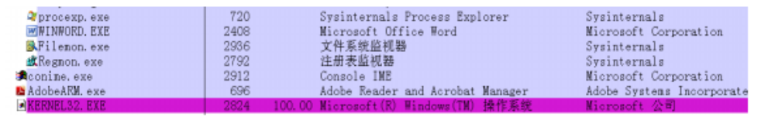
样本分析
进程监测
从Procexp 软件可以明显的看到，有一个KERNEL32.EXE 进程 。这个明显是假装系统进程的木马进程， CPU 使用率达到了99%！

Slide 32
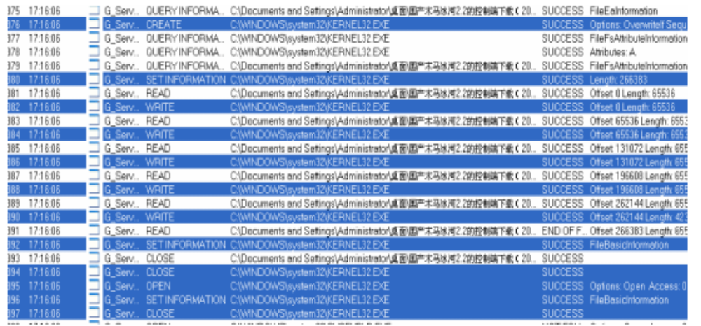
样本分析
文件监测
用Filemon 监测到， 样本先在c:\Windows\system32 目录创建了一个KERNEL32.EXE 文件，并往其中写入了大量与自身运行有关的数据。

Slide 33
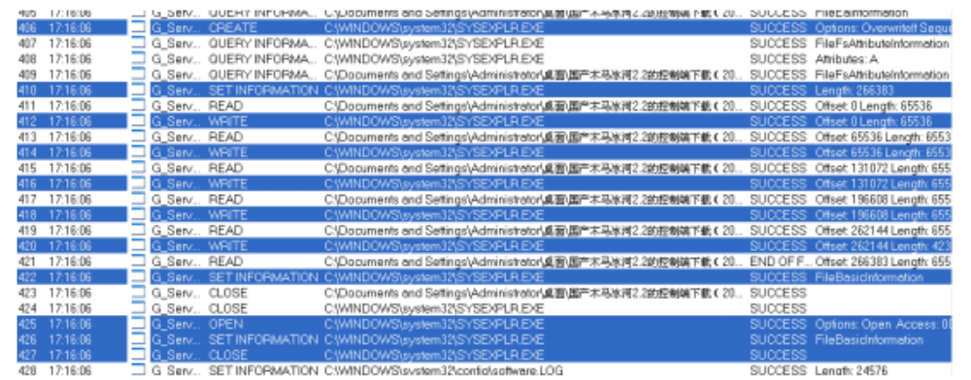
样本分析
文件监测
然后又在C:\Windows\system32 目录下创建一个名SYSEXPLR.EXE
的文件，随后又把查看了电脑文件目录信并把它们写入这两个文件。

Slide 34
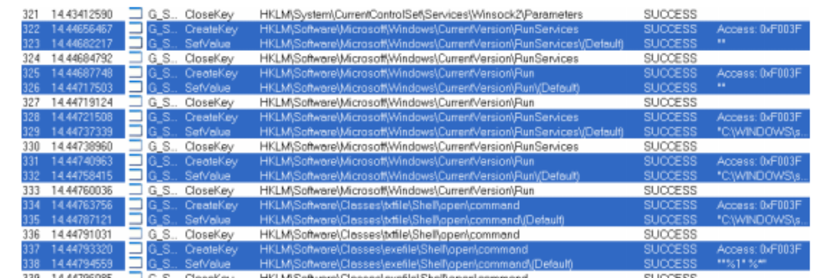
样本分析
注册表监测
从Regmon 我们可以看出， 木马把KERNEL32.EXE 注册成了服务。并
把KERNEL32.EXE 注册为开机启动。
HKLM\Software\Microsoft\Windows\CurrentVersion\RunServices\(Default） SUCCESS "C:\WINDOWS\system32\KERNEL32.EXE" 。

Slide 35
样本分析
注册表监测
另外，木马还修改了 .TXT 文件的关联， sysexplr.exe 和TXT 文件关联。即使删除了Kernel32.exe ，但只要你打开TXT 文件， sysexplr.exe 就会被激活，它将再次生成Kernel32.exe ，于是冰河又回来了。

Slide 36
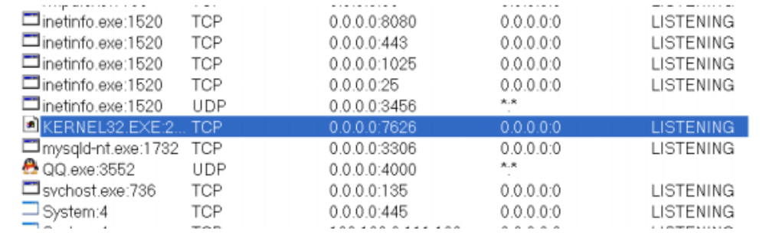
样本分析
系统通信监测
通过TCPView 监测KERNEL32.EXE 开启了TCP7626 端口。

Slide 37
文件特征
创建文件 | 文件路径 | 文件类型
KERNEL32.EXE | C:\Windows\system32 | 只读
SYSEXPLR.EXE | C:\Windows\system32 | 只读
注册表特征
路径 | 键名 | 文件类型
HKLM\Software\Microsoft\Windows\Curren tVersion\RunServices\ | Default | C:\WINDOWS\syste m32\KERNEL32.EX E
HKLM\Software\Microsoft\Windows\Curren tVersion\Run\ | Default | C:\WINDOWS\syste m32\ KERNEL32.EXE
进程特征
进程名
KERNEL32.EXE
开启端口
端口类型 | 端口号
TCP | 7626

Slide 38
计算机证据与传统证据的区别
计算机数据无时无刻不在改变；
计算机数据不是肉眼直接可见的，必须借助适当的工具；
搜集计算机数据的过程，可能会对原始数据造成很严重的修改，因为打开文件、打印文件等一般都不是原子操作；
计算机证据问题是由于技术发展引起的，因为计算机和电信技术的发展非常迅猛，所以取证步骤和程序也必须不断调整以适应技术的进步。
Notes:
每天在电脑上的文件编辑功能、文件操作功能、网页浏览和网络应用功能，电脑自管理功能、安全防护功能等等都在无时不刻对RAM、SWAP、FLASH、内存、磁盘上的数据进行操作。致使这些信息在变化

Slide 39
计算机犯罪概念
广义说：计算机犯罪———通常是指所有涉及计算机的犯罪。如：
欧洲经济合作与发展组织的专家认为:“在自动化数据处理过程中任何非法的、违反职业道德的、未经过批准的行为都是计算机犯罪。”
我国刑法学者有人认为:“凡是故意或过失不当使用计算机致使他人受损失或有受损失危险的行为,都是计算机犯罪。”

Slide 40
计算机犯罪概念
计算机本身在计算机犯罪中以“犯罪工具”或“犯罪对象”的两种方式出现,这一概念注重的是计算机本身在犯罪中的作用。
我国学者认为:“计算机犯罪是以计算机为工具或以计算机资产为对象的犯罪行为。”

Slide 41
计算机犯罪的特点（一）
犯罪形式的隐蔽性
计算机犯罪一般不受时间和地点限制,可以通过网络大幅度跨地域远程实现,其罪源可来自全球的任何一个终端,随机性很强。
Notes:
DDos攻击和基于FASTFLUX 的P2P傀儡网络

Slide 42
计算机犯罪的特点（二）
犯罪主体和手段的智能性
计算机犯罪的各种手段中,无论是“特洛依木马术”,还是“逻辑炸弹”,无一不是凭借高科技手段实施的,而熟练运用这些手段并实现犯罪目的的则是具有相当丰富的计算机技术知识和娴熟的计算机操作技能的专业人员。
Notes:
反取证能力强

Slide 43
计算机犯罪的特点（三）
复杂性
犯罪主体的复杂性。
犯罪对象的复杂性

Slide 44
计算机犯罪的特点（四）
跨国性
网络冲破了地域限制，计算机犯罪呈国际化趋势。因特网络具有“时空压缩化”的特点，当各式各样的信息通过因特网络传送时，国界和地理距离的暂时消失就是空间压缩的具体表现。这为犯罪分了跨地域、跨国界作案提供了可能。犯罪分子只要拥有一台联网的终端机，就可以通过因特网到网络上任何一个站点实施犯罪活动。而且，可以甲地作案，通过中间结点，使其他联网地受害。由于这种跨国界、跨地区的作案隐蔽性强、不易侦破，危害也就更大。
Notes:
最大的特点就是我国网监屡禁不止的网上色情网站和交友网站活动

Slide 45
计算机犯罪的特点（五）
匿名性
罪犯在接受网络中的文字或图像信息的过程是不需要任何登记，完全匿名，因而对其实施的犯罪行为也就很难控制。罪犯可以通过反复匿名登录，几经周折，最后直奔犯罪目标，而作为对计算机犯罪的侦查，就得按部就班地调查取证，等到接近犯罪的目标时，犯罪分子早已逃之夭夭了。
Notes:
多数规范网站要求录入实名制

Slide 46
计算机犯罪的特点（六）
巨大的社会危害性
低龄化和内部人员多
持获利和探秘动机居多
损失大，对象广泛，发展迅速，涉及面广

Slide 47
计算机犯罪的罪名（一）
非法侵入计算机信息系统罪
《刑法》第285条规定,违反国家规定,侵入国有事务、国防建设、尖端科学技术领域的计算机信息系统的,处三年以下有期徒刑或者拘役。
Notes:
所谓“计算机信息系统”,是指由计算机及相关和配套的设备、设施(含网络)构成的,按照一定的应用目标和规则对信息进行采集、加工、存储传输、检索等处理的系统。随着计算机技术的发展,计算机越来越广泛地得到普及应用,在国家国防、外交、尖端科学技术等重要国家事务领域,相当广泛地应用了计算机技术,如民航、电力、铁路、银行、军事、科研等部门和领域,都建立了计算机信息系统。因此,如何确保计算机信息系统的安全和正常运行,对于保护国家和人民生命财产安全、促进经济发展和社会进步,起着十分重要的作用。尤其是国家事务、国防建设、尖端科学技术领域的计算机信息系统,一旦被非法侵入,就可能造成严重的政治、经济损失,甚至还可能危及国家安全和人民生命财产安全。为此,刑法新增此规定。

Slide 48
计算机犯罪的罪名（二）
破坏计算机信息系统罪。
《刑法》第286条:
  故意对计算机信息系统功能进行删除、修改、增加、干扰,造成计算机信息系统不能正常运行,后果严重的行为;
  故意对计算机信息系统中存储处理或者传输的数据和应用程序进行删除、修改、增加的操作,后果严重的行为;
  故意制作、传播计算机病毒等破坏性程序,影响计算机系统正常运行,后果严重的行为。
Notes:
计算机信息系统具有感染性、潜伏性、可触发性、破坏性。破坏计算机信息系统的动机各异,但无论行为人破坏计算机信息系统的动机如何,都不影响本罪的成立。即只要行为人故意破坏计算机信息系统,影响计算机系统正常运行,后果严重的,就构成本罪。

Slide 49
计算机犯罪罪名（三）
《刑法》第287条规定了利用计算机实施金融诈骗、盗窃、贪污、挪用公款、窃取国家秘密罪。
利用计算机实施盗窃的行为纳入盗窃罪定罪处罚的范围,从而使盗窃罪更具信息时代的特点
  如盗窃电子资金,不法分子往往利用电子资金过户系统,例如定点销售系统(ＰＯＳＳ)、自动存取款机(ＡＴＭＳ)自动化票据交换所(ＡＣＨＳ)、电子身份证系统等提供的便利,使用计算机技术通过网络修改电子资金帐目,窃取电子资金。

Slide 50
案例：盗取银行巨款
全国首例利用电子计算机盗取银行巨款的两名案犯是郝景龙、郝景文兄弟，郝景龙成为中国第一例因计算机犯罪被判处死刑的案犯。1998年9月22日，扬州工商银行被人从输入的假帐户上取出存款26万元。经过警方周密侦查，终于将犯罪人郝氏兄弟抓捕归案。此案中郝景龙曾供职于某银行，掌握银行内部数据传输静态密码，后该人辞职。作案时，郝氏兄弟在储蓄所附近找到银行网络传输线，接上电脑，利用掌握的静态口令，接管对储蓄所电脑的控制权，从而篡改存款数据，虚设帐户资金，以达到盗窃金融资产的目的。----- 由于银行交易业务涉及面广，设备对外接口的繁冗，这本身与银行采用静态口令的长期不变形成了尖锐的安全矛盾。(本案例摘自《信息网络安全》2001年第三期)

Slide 51
案例：“感谢18岁前抓到我”
在尚未成年的日子里，初中毕业的阿叶，通过自学的“黑客”技术，以网络攻击的手段，批量提取客户银行卡信息及其密码，与同伙利用网上支付的漏洞，盗刷他人银行账户，牟取暴利。
去年5月8日，阿叶落网时，警方在他的一部笔记本电脑中，查获160万条公民个人信息和银行卡账号，可直接网上盗刷的银行卡信息及其密码，多达19万条，可提现金额高达14 .98亿余元。
该案的所有作案过程均在网上完成，犯罪手法在全国范围内黑客信用卡诈骗案中，尚属首例，目前，已造成全国多个省份，近千名事主多达几千万元的损失，而制造这一特大案件的背后是，阿叶和他手中一部笔记本电脑，及其周围庞大、复杂的黑客网络攻击盗刷银行卡犯罪网络。

Slide 52
计算机犯罪的形式（一）
数据诈骗
非法篡改输入/输出数据获取个人利益,是最普通最常见的计算机犯罪活动。发生在金融系统的此种计算机犯罪多为内外勾结,串通作案,由内部人员修改数据,外部人员提取钱款。

Slide 53
计算机犯罪的形式（二）
意大利香肠术
侵吞存款利息余额,积少成多的一种作案手段,是金融系统计算机犯罪的典型类型。这种方法很像偷吃香肠一样,每次偷吃一小片并不引起人们的注意,但是日积月累的数目也是相当可观。此类案件在国内外均有发现,因为只有修改计算机程序才能达到其犯罪目的,故多为直接接触程序的工作人员所为。目前国内多数为局域网管理银行帐目而产生此类犯罪,因此,要警惕采用此手段作案的罪犯。
Notes:
大数据环境下

Slide 54
计算机犯罪的形式（三）
木马
“特洛依木马”来源于古希腊传说,相传希腊人为了攻陷特洛依城,在城外故意抛下一个木马并假装撤退,特洛依人将木马拖回城内后,埋伏在木马内的希腊士兵就打开城门,里应外合而将特洛依城攻陷。它是表面上来看是正常合适的,但在内部却隐藏秘密指令和非法程序段的程序的代名词。“特洛依木马”就是用来表示以软件程序为基础进行欺骗和破坏的方法。

Slide 55
计算机犯罪的形式（四）
冒名顶替
利用别人口令,窃用计算机谋取个人私利的做法。在机密信息系统和金融系统中,罪犯常以此手法作案。单用户环境多为内部人员所为,网络系统则可能为非法渗透。由于人们普遍存在猎奇心理,对别人加密程序,总想解密一睹,因此用户口令应注意保密和更新,且最好不用容易破译的口令密码,如电话号码、出生日期、人名缩写等。

Slide 56
计算机犯罪的形式（五）
社交工程
在计算机领域，社交工程的含义是欺骗某人，使其泄露本不愿提供的信息。——使用非技术的手段得到必要的信息并进一步从事违法、犯罪活动
多数的社交工程师都很擅于假冒他人，如伪装成员工上司或网络系统管理员
带病毒、木马的邮件
带有恶意程序的网站（这类网站是很多的）
也许可以说，人是安全中最薄弱的环节，因此安全意识的教育是极为重要的。

Slide 57
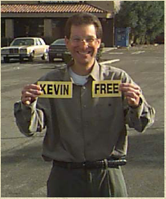
“超级黑客”：KEVIN MITNICK
从1980s中期后期，Mitnick 可以自由地进入各种系统
1987 年因入侵Santa Cruz的系统而被捕，被判3年缓刑（probation ）
1988年，被控侵入Digital Equipment Corporation 的系统并窃取源代码，判入狱1年，之后他数次被捕，并判入狱。
直到2003年，他才可以使用计算机和Internet，其书The Art Of Deception都是用打字机打的

Slide 58
计算机犯罪的形式（六）
逻辑炸弹
指插入用户程序中的一些异常指令编码,该代码在特定时刻或特定条件下执行破坏作用,所以称为逻辑炸弹或定时炸弹。
史话：Kenneth Thompson的Unix超级账号
Notes:
Ken Thompson，C语言前身B语言的作者，Unix的发明人之一(另一个是Dennis M. Riche，被尊为DMR)，Belle(一个厉害的国际象棋程序)的作者之一，操作系统Plan 9的主要作者(另一个是Rob Pike, 前不久被google挖走了)。Ken爷爷也算是计算机历史上开天辟地的人物了。1969年还是计算机史前时代，普通人都认为只有大型机才能运行通用的操作系统，小型机只有高山仰止的份儿。至于用高级语言来写操作系统，更是笑谈。Ken爷爷自然不是池中物，于是他和DMR怒了，在1969年到1970间用汇编在PDP-7上写出了UNIX的第一个版本。他们并不知道，一场轰轰烈烈的UNIX传奇由此拉开了序幕。Ken爷爷在1971年又把Unix用C重写，于是C在随后20年成就了不知多少豪杰的梦想和光荣。Ken爷爷还有段佳话：装了UNIX的PDP-11最早被安装在Bell Lab里供大家日常使用。很快大家就发现Ken爷爷总能进入他们的帐户，获得最高权限。Bell Lab里的科学家都心比天高，当然被搞得郁闷无比。于是有高手怒了，跳出来分析了UNIX代码，找到后门，修改代码，然后重新编译了整个UNIX。就在大家都以为“这个世界清净了”的时候，他们发现Ken爷爷还是轻而易举地拿到他们的帐户权限，百思不解后，只好继续郁闷。谁知道这一郁闷，就郁闷了14年，直到Ken爷爷获得图灵奖之后，发表自己获奖感言时道出个其中缘由。原来，代码里的确有后门，但后门不在Unix代码里，而在编译Unix代码的C编译器里。

Slide 59
计算机取证与计算机犯罪（一）
由于计算机犯罪的影响以及计算机取证发展的历史，在讨论计算机取证的问题时，研究人员往往以打击计算机犯罪作为目标进行研究。
不仅犯罪侦查需要计算机取证技术，民事案件也会涉及计算机取证技术，甚至国家安全部门、军事部门都会使用计算机取证技术进行取证。
由于民事纠纷的当事双方明确，应用计算机取证技术的场合、关心的问题等可能会有少许不同，而在计算机取证的技术本质上是一致的。
Notes:
外交也需要取证，国资委个案
计算机取证不仅仅只为计算机犯罪服务

Slide 60
计算机取证与计算机犯罪（二）
而国家安全部门、军事部门人员取证得到的证据不是呈递给法官而是成为国家领导人、国家安全部门领导、相关军事部门领导决策相关问题的依据。当然刑事案件、民事纠纷、国家信息安全保障涉及的计算机取证各自的法律规定的程序肯定会有所不同，但从技术层面上看，取证的要求是相同的。所以认为计算机取证只是和计算机犯罪联系在一起的看法是不够准确的，尽管计算机犯罪是人们关注最多的，研究或讨论问题也往往以计算机犯罪为例。
Notes:
取证也是为了最好的防御

Slide 61
国外计算机取证的历史
计算机取证科学(computer forensic science)主要是在司法机关的需求中应运而生的。早在1984年，FBI的实验室就开始对计算机取证进行研发。为了有组织有计划的解决刑侦人员不断增长的需求，FBI成立了计算机分析响应组(CART)。
Notes:
计算机取证的先河

Slide 62
典型事件
1984 ，美国FBI建立了计算机分析与响应组CART(the Computer Analysis and Response Team)
1993 ，举行了第一届计算机证据的国际会议First International Conference on Computer Evidence held
1995 ，建立计算机证据的国际组织IOCE(International Organization on Computer Evidence)
1997，八国集团在莫斯科宣称：司法部门的职员应得到新的培训、新装备以应对高技术犯罪
1998， 八国集团指定IOCE组织建立处理数字证据的国际准则
2000 美国FBI建立了正式的区域性计算机取证实验室

Slide 63
国内计算机取证历史及现状
起步较晚
相关的法律法规仍不完善
  《关于审理科技纠纷案件的若干问题的规定》
  《电子签名法》
  《计算机软件保护条例》
目前法庭案例中出现的计算机证据都比较简单，多是文档、电子邮件、程序源代码等不需特殊工具就可以取得的信息。

Slide 64
主要学术活动
全国计算机取证技术研讨会
中国计算机取证技术峰会

Slide 65
从目标到内涵
从计算机中获取数字证据加以分析，为法庭审判提供依据
  以计算机中的计算机证据为对象 ->数据来源
  揭示与证明事实 ->工作内容和取证技术
  获得法庭认可 -> 取证规范与原则

Slide 66
计算机取证的技术目标
计算机取证的总体目标在调查之初由相关权益人或责任人确定。 (最好是制定预案，明确什么情况下完成什么目标）
Who、 When、Where、How、What
Notes:
（新闻五要素？）

Slide 67
计算机证据来源
主机
  用户文档
  系统文件
  其他数据区
网络
  网络通信数据流
  网络设备记录
专门数字设备
  PDA、手机
  微型摄像头、视频捕捉卡

Slide 68
计算机取证的工作内容
具体的取证工作取决于具体的案件、取证的目标

Slide 69
计算机取证基本原则
合法性
及时性
准确性
证据连续性（证据链完整性）
多备份
环境安全
严格管理过程

Slide 70
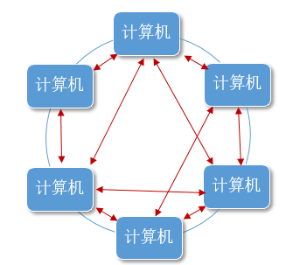
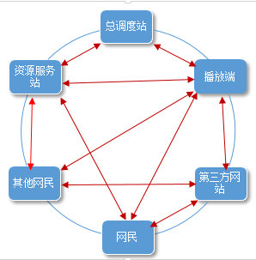
P2P架构与快播架构
Notes:
碎片化存储
视频播放服务器（QSI）传播机制
集中是模型、纯P2P模型、层次化模型

Slide 71
快播案公诉方指控内容
公诉方出示了两份鉴定书，以证明该鉴定所在治安管理总队淫秽物品审验室内，对扣押在案的4台服务器进行的鉴定情况。
公诉方认为，快播及其CEO王欣等4名高管，对传播淫秽物品牟利是明知的、放任的，而快播此前曾两次被行政处罚。快播对淫秽物品的传播已经超出了“情节特别严重”。快播公司以技术开发为中心，多年来只管技术，不问内容，使得快播和淫秽视频有挂钩关系。即便快播关闭后，仍然有很多人通过快播搜索淫秽视频，使快播涉黄成为一种社会现象。大量淫秽视频在互联网上传播，不仅给社会带来了极大的危害，还毒害着未成年人，王欣作为快播公司的负责人，有着不可推卸责任。
公诉人指出，按照我国《刑法》363条规定及最高法、最高检所出台的司法解释，应该判处王欣有期徒刑10年以上或无期。
Notes:
典型的犯罪工具模式的计算机取证
负责转为MP4可视模式的文创动力公司有可能与举报人乐视网有利益关系。

Slide 72
辩方辩护内容
控方适用法条错误
“做了这么多年律师，从来没像今天这样想给被告人喊冤。”庭上，辩方律师认为公诉方适用法条错误，公诉方出示的鉴定材料已经不是原始的检材，其他证据材料不仅不能证明是快播公司传播了淫秽视频，更不能证明快播利用该视频牟取到一毛钱的利益。本案的证据取得单位是不是和快播公司有利害关系，如果说取证单位的客户和快播公司有竞争关系，那么只能说四个字：动机不纯！全国这么多服务器，为什么奔着这四台服务器来？
辩方律师还指出，公诉方对快播涉嫌传播淫秽物品牟利的指控犯了很多技术层面的错误，公诉方不是从事实和证据出发办案，而是在演讲，从道德的高度，对被告人进行审判。如果这个案子判有罪的话，那么互联网企业将人人自危。

Slide 73
证方答辩内容
代签名是工作失误
昨天，北京市公安局治安管理总队鉴黄民警丁某出庭作证。丁某称，依据相关规定，他在治安总队专门负责审验淫秽物品，第二份、第三份两份鉴定，都是其和赵某两人参与鉴定的。
辩方询问丁某，既然鉴定是丁某和赵某两个人做的，但为什么签名笔迹显示的是丁某一个人签了“丁某”和“赵某”两个名字？因此质疑鉴定的合法性。丁某称其进行鉴定是接受领导指派，他同时签了赵某的名字是工作上的失误，“当时没想那么多，就给签上了”。
在回答辩方律师关于所鉴定视频的来源时，丁某回答称并非直接来源于快播公司的服务器，所鉴定的视频存储在一块硬盘上，是从服务器倒出来的，一名技术人员交给他的。丁某说，他给自己定的标准是一天至少看600部，最多能看800多部，去年十一期间也没休息，“因为鉴定多了，大概一看就知道是不是淫秽视频”。
至于淫秽视频个数的确定，丁某称是看里面的编码，至于数量是否有重复不清楚。
审判长问丁某，判断淫秽视频的标准是什么，丁某回答，是根据《刑法》367条和原国家新闻出版署《关于认定淫秽及色情出版物的规定》确定的。“只要有性交行为的画面就判定淫秽。”丁某补充道。
Notes:
在快播案中做为核心证据,是鉴定机构对于几块硬盘中几万个文件的认定.
从当庭的交流来看,鉴定人表示结果针对硬盘完整的MP4文件进行鉴定.
但也承认这一些硬盘不是服务器原始硬盘,是有人交给他的.快播说每个文件是碎片形式存在在服务器上的,那么是谁在做这一步,(从服务器采集碎片重组成完整视频并转存到硬盘里)?

Slide 74
控辩实录1
1 搜索结果能否证明快播涉黄
控方：公诉人称，通过百度搜索以AV女优名字××为关键字，“××快播”有42500000个结果，“××暴风影音”547000个结果，“××迅雷看看”1750000个结果。公诉人认为，这说明通过快播播放的淫秽内容远高于其他播放工具。
王欣：这个没有任何意义。您可以用百度搜索“××QQ”看有多少结果？

Slide 75
控辩实录2
2 能否证明快播凭借黄片牟利
控方：用户安装快播，快播对视频进行捆绑式推送，快播推广收入与用户量挂钩，快播上有色情视频已经成了社会现象。
辩方：自2012至2014年来，快播财务收入表明来源于软件推广和资讯广告，公诉方没有证据证明快播有一毛钱来源于淫秽视频。
王欣：公诉人念的这些证据，存在很多逻辑性错误和互联网常识性错误。其将快播的收入成长，认为是色情网站贡献的。其实，色情网站不容易被找到。同理，约炮不能成就陌陌的今天，假货也不能成就淘宝的今天，小众的不可能成就大用户。

Slide 76
控辩实录3
3 快播是否放任传播淫秽视频
控方：快播公司在淫秽视频的监管上是懈怠的，走过场的，也没有取得良好的效果。而且，快播公司一共才屏蔽了4000多个网站，比例太少。
辩方：快播与深圳网监来往邮件22份，快播专门对接网监，当地新闻报道了快播网监警务室，深圳网监随时可以审核快播服务器的运营，还连续两年颁奖表彰快播在互联网安全信息方面的突出贡献。
王欣：现在有多少淫秽视频网站？如果是5000个，那快播屏蔽4000多个淫秽网站，我认为效果还是非常好的。

Slide 77
控辩实录4
4 淫秽视频鉴定结果是否合法
控方：在29841个视频文件中检出淫秽视频21251个，淫秽视频占比达71%，足以说明“快播涉黄”。
张克东：三台服务器里提取了29841个视频文件中属于淫秽视频的文件为21251个，比例多达71%。我对这个证据有怀疑。首先这个服务器是不是我们的硬盘，其次有没有可能淫秽文件被增多，71%这个比例明显不合中国互联网的常理，所以这个证据我认为有问题。

Slide 78
控辩实录5
5 快播为何不转型做自有视频
控方：你们明知自己的技术已经被网民利用，明知道快播可以播放淫秽视频，明知已经很难监管，为什么不像优酷、土豆一样，做自有视频内容，或者像百度影音一样转型？
王欣：我们只是一家技术研发公司，就算用户不用我们的技术，也会用其他公司的技术。现在，专心做技术的公司非常难得。另外，企业定位不一样，做技术并不可耻！
。

Slide 79
计算机取证工作的注意事项（一）
在取证检查中，保护目标计算机系统，避免发生任何的改变、伤害、数据破坏或病毒感染。
搜索目标系统中的所有文件。包括现存的正常文件，已经被删除但仍存在于磁盘上（即还没有被新文件覆盖）的文件，隐藏文件，受到密码保护的文件和加密文件。
全部（或尽可能）恢复发现的已删除文件。
Notes:
庭上，控辩双方围绕“鉴定结果是否合法”“快播是否放任淫秽视频传播”“搜索结果能否证明快播涉黄”等焦点问题进行了多轮激辩，
我国《刑事诉讼法》强调“重证据”，证据是司法的核心。证据需要形成证据链，一环扣一环，最终证明被告有罪。按照“刑法”，控方要证明“快播”有罪，需证明“主观（或者间接）故意”和“传播”，需获取系列证据，并形成证据链。
目前司法机关对互联网数据取证主要采取以下三种方式：截屏、录像或直接打印，但这三种手段在技术上和程序上都不能满足法律对电子数据取证的要求。一是不能证明网页内容是客观存在于网上的数据。仅仅是截屏、录像或打印保存，所展现的只是离线的图片、视频，这些文件完全可以在本地的电脑上制作出来，无法证明其客观存在于网络之上。二是不能验证所获取的证据是真实可靠、未被篡改的。电子数据极易被修改，监管执法机构在取证后，若行政相对人质疑证据的真实性，执法机构需证明证据的真实性以及在取证后未被篡改。通过截屏、录像或打印保存的证据，执法机构无法进行验证。特别在违法违规网页被删除的情况下，执法机关提交截图、录像或文件时，就成了没有原件对照的复制件，不能验证证据的真实性。三是不能验证证据在保存和移动过程中是真实可靠、未被篡改的。现有的截屏、录像或打印保存的方式，无法固定违法数据不被篡改，作为证据。
在“快播案”中，取证难、固证难，控方对技术把握不充分给了“快播”不认罪十足的底气。
自称“法律爱好者”的霍炬发文认为，在这场对公众视频直播的庭审上，控方在证据方面漏洞百出，证据链碎成了不知道多少段。控方甚至连最基本的技术概念都搞不清。霍炬举例说，控方试图用ip地址来证明服务器唯一性，用硬盘外观和容量描述来证明硬盘唯一性。这当然完全错误，ip地址本来就是可以随便设置的，没法证明用作证据的服务器是当时查扣的快播服务器，而对硬盘的描述竟然只是“日立硬盘一块，容量1t”，电子市场卖硬盘的好歹还知道加上个型号，控方竟然觉得用品牌和容量就能证明唯一性了。最后还是王欣自己告诉控方，所有的硬件都有唯一编号，你们得用这个序列号才能证明硬件是唯一性……庭审中这样的场面层出不穷，控方一次又一次表现出了对技术极大的无知，被辩方和被告一次又一次的上课普及常识。
据介绍，重庆互联网数据取证系统具有法律的可靠性。
1.合法。以三维取证的理念，全面获取了证据的表层、底层及动态过程数据，完全符合法律要求。与传统的录屏、截图和打印网页不同的是，本取证系统对取证标准时间、违法网页的网络地理位置信息、路由信息、取证过程记录数据等交互数据信息进行提取和固化，同时进行屏幕拍照和录像。整个取证过程实现了既提取到肉眼可见的文字页面，又可以提取到底层的交互数据，最后形成符合法律要求的证据包，并通过第三方存证的方式，杜绝了篡改的可能，确保证据的真实可靠。
2.可信。使用专用取证设备、专利可信技术固定网页数据，以“三维取证”的理念获取网页的静态、动态和底层数据，覆盖文字和音视频等多种形态，确保取证结果的不可否认。
3.安全。通过专用服务器、pc客户端及移动客户端进行取证，使用深度订制的操作系统。取证通过加密通道进行传输，并对取证过程中的数据进行加密处理，确保取证程序安全稳定，任何人均无法对获取的数据进行篡改。系统对证据管理数据库及数据采用加密安全协议，对访问接口和用户制定严格的可访问控制，保证数据的安全性。(作者 文富)

Slide 80
计算机取证工作的注意事项（二）
最大程度地显示操作系统/应用程序使用的隐藏文件、临时文件和交换文件的内容。
访问被保护或加密文件的内容。（注意可能性、法律规定）

Slide 81
计算机取证工作的注意事项（三）
查看网络应用
账户安全
网络监视

Slide 82
计算机取证工作的注意事项（四）
分析在磁盘的特殊区域中发现的所有相关数据。特殊区域至少包括下面两类：
  所谓的未分配磁盘空间——虽然目前没有被使用，但可能包含有先前的数据残留。
  文件中的“slack”空间——如果文件的长度不是簇长度的整数倍，那么分配给文件的最后一簇中，会有未被当前文件使用的剩余空间，其中可能包含了先前文件遗留下来的信息，可能是有用的证据。

Slide 83
计算机取证工作的注意事项（五）
打印对目标计算机系统的全面分析结果，然后给出分析结论
给出必需的专家证明
出具鉴定书

Slide 84
计算机取证技术
数据获取技术
证据保全技术
数据分析技术
入侵追踪技术

Slide 85
计算机取证技术——数据获取
数据获取技术：
对计算机系统和文件的安全获取技术，避免对原始介质进行任何破坏和干扰；
对数据和软件的安全搜集技术；
计算机在某一特定时刻活动内存中的数据的搜集技术；
对已删除文件的恢复、重建技术；
对磁盘空间、未分配空间和自由空间中包含的信息的发掘技术
对交换文件、缓存文件、临时文件中包含的信息的复原技术
网络流动数据的获取技术
Notes:
大数据的静态、动态采集技术

Slide 86
计算机取证技术——证据保全
证据保全技术：
存储媒质内容的无损伤快速镜像备份技术；
加密技术；
证明证据从获取到提交法庭这段时间内未被修改的相关技术：
- 数字信封、数字摘要技术；
- 数字签名、数字证书技术；
- 时间戳。
Notes:
大数据的静态、动态采集技术

Slide 87
计算机取证技术——数据分析
数据分析技术：在已经获取的数据流或信息流中寻找、匹配关键字或关键短语是目前的主要数据分析技术，具体包括：
1、文件属性分析技术；
2、文件数字摘要分析技术；
3、日志分析技术；
4、根据已获得的文件或数据的用词、语法和写作（编程）风格，推断
出其可能的作者的分析技术；
5、发掘同一事件的不同证据间的联系的分析技术；
6、数据解密技术；
7、密码破译技术；
8、对电子介质中的被保护信息的强行访问技术等。

Slide 88
计算机取证技术——入侵追踪
入侵追踪技术
IP地址追踪：
- netstat、tracert、nslookup命令；
- 日志分析；
- 数据包分析；
- 链路测试（逐段追踪）；
- 数据包记录：通过Internet的关键路由器上记录
数据包，提取有关攻击源的信息；
- ICMP消息传递。
攻击源追踪
垃圾邮件追踪
报文标记追踪技术：在IP数据包中插入追踪数据,从而在到
目标主机上的各个路由器上标记数据包。

Slide 89
典型的计算机取证过程模型
取证模型——揭示取证本质工作的抽象表示
法律执行过程模型(Law Enforcement Process Model)
事件响应过程模型(Incident Response Process Model)
过程抽象模型(An Abstract Process Model)
层次模型
多维模型

Slide 90
法律执行过程模型基本步骤
1、准备阶段(Preparation)：在调查前，准备好所需设备和工具。
2、收集阶段(Collection)：搜索和定位计算机证据；保护与评估现场(Secure and Evaluate the Scene):保护现场人员的安全以及保证证据的完整性。并识别潜在的证据。对现场记录、归档(Document the Scene):记录包括现场的计算机照片等物证；证据提取(Evidence Collection):提取计算机系统中的证据，或对计算机系统全部拷贝。
3、检验(Examination)：对可能存在于系统中的证据进行校验与分析。
4、分析(Analysis)：对检验分析的结果进行复审和再分析，提取与对案件侦破有价值的信息。
5、报告(Reporting)：对案件的分析检验结果汇总提交。
此过程模型基于标准的物理犯罪(Physical Crime)现场调查过程模型

Slide 91
事件响应过程模型（一）
1、攻击预防阶段(Pre-incident Preparation):事先进行相关培训，并准备好所需的数字取证设备。
2、事件侦测阶段(Detection of the Incident):识别可疑事件。
3、初始响应阶段(Initial Response):证实攻击事件己经发生，须尽快收集易丢失的证据(volatile evidence)
4、响应策略匹配(Response Strategy Formulation):依据现有的经验确定响应策略。
5、备份(Duplication):产生系统备份。

Slide 92
事件响应过程模型（二）
6、调查((Investigation):调查系统以便识别攻击者身份、攻击手段及攻击过程。
7、安全方案实施(Secure Measure Implementation):对被侦察的系统进行安全隔离。
8、网络监控(Network Monitoring):监视网络以便识别攻击。
9、恢复(Recovery):将系统恢复到初始状态，并合理设置安全设施。
10、报告(Reporting):记录相应的步骤及补救的方法。
11、补充(Follow-up):对响应过程及方法进行回顾审查，并进行适当的调整。

Slide 93
过程抽象模型
（1）识别(Identification)：侦测安全事件或犯罪；
（2）准备(Preparation)：准备工具、技术及所需的许可；
（3）策略制定(Approach Strategy)：指定策略来最大限度地收集证据和减小对受害者的影响；
（4）保存(Preservation)：隔离并保护物理和数字证据；
（5）收集(Collection)：记录物理犯罪现场并复制数字证据；
（6）检验(Examination)：查找犯罪相关证据；
（7）分析(Analysis)：对检验结果进行再分析，给出分析结果。并重复检验过程，直到分析结果有充分的证据及理论的支持；
（8）提交(Presentation)：总结并对结论及所用理论提供合理的解释。

Slide 94
计算机取证面临的问题与发展趋势
缺乏科学、规范的计算机取证程序
海量数据——准确高效地查找证据
证据不够充分 ——反取证技术
计算机证据的出示困难
人才缺乏（资质）
犯罪手段不断变化——技术变化
计算机取证时效性不够、取证成本高
Notes:
大数据分析目前与计算机取证技术结合研究是一个热点

Slide 95
计算机取证的发展趋势
主动（动态）取证
取证自动化、集成化
专门化领域
标准化工作
完善法律法规

